Slide 1
Исследовательская работа
ученика 3 класса Б
Бондаренко Даниила
«Мыльные пузыри… из резины»

Slide 2
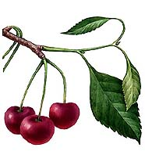
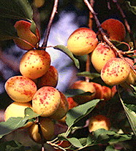
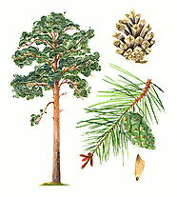
Патока
Сахарная пудра
Мятное масло
Часто, когда нечего делать или на душе неспокойно, хочется чего-нибудь пожевать.
Это — наше «наследство» от предков-животных: поглощение пищи для зверя означает, что в ближайшее время он не будет голодным.
Жевательная резинка

Slide 3
Миф 1-ый
пищевая
резина
красители
арома-
тизаторы
сахар
кислоты
глюкоза
целлюлоза
Жевательная резинка ПОлезНА
химические элементы

Slide 4
Миф 2-ой: дорогостоящие сорта вполне безопасны.
ЗАПОМНИ!
Если код: Е-121, Е-123, Е-240 –
Жвачка слишком твёрдая –
Жвачка ломкая –

Slide 5
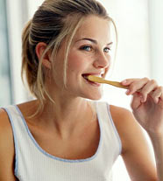
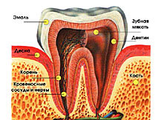
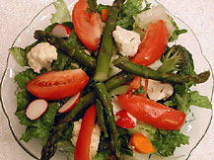
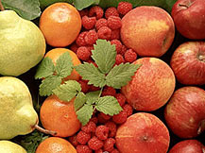
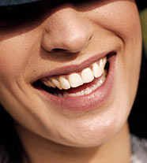
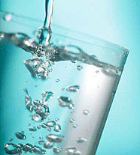
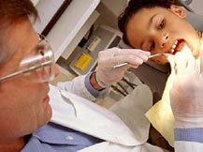
Миф 3-ий: очищает зубы, спасает их от кариеса
Кариес зубов — одно из самых распространенных заболеваний человека, проявляющееся образованием дефекта в эмали и дентине зубов. В начальной стадии грязно-серое шероховатое пятно, возможна боль от сладкого, кислого, холодного. Лечение: иссечение пораженных тканей и заполнение дефекта пломбой.

Slide 6
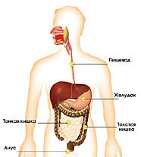
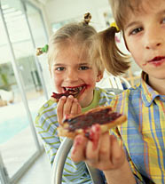
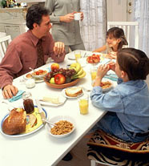
Миф 4-ый устраняет неприятный запах изо рта и развивает челюсть.
Поменьше ешь конфет и шоколада, хотя последовать этому совету не так-то легко. Помни, что от сладкого развивается кариес.

Slide 7
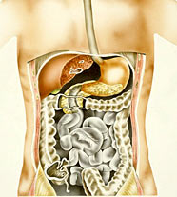
Миф 5-ый способствует пищеварению, заглушает чувство голода
пищевая
резина
красители
арома-
тизаторы
сахар
кислоты
глюкоза
целлюлоза
Жевательная резинка
химические элементы

Slide 8
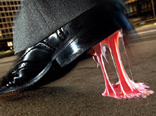
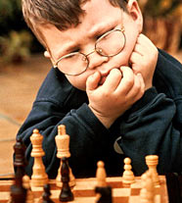
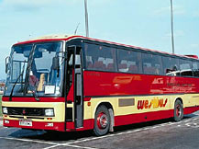
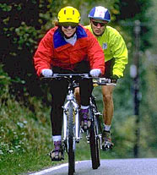
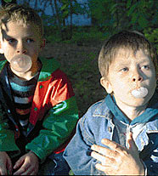
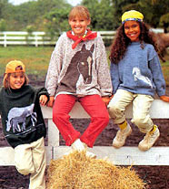
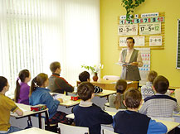
Веди себя эстетично
и не жуй жвачку:
на общественных мероприятиях;
в транспорте;
во время занятий спортом;
во время беседы с людьми;
в школе.

